Slide 1
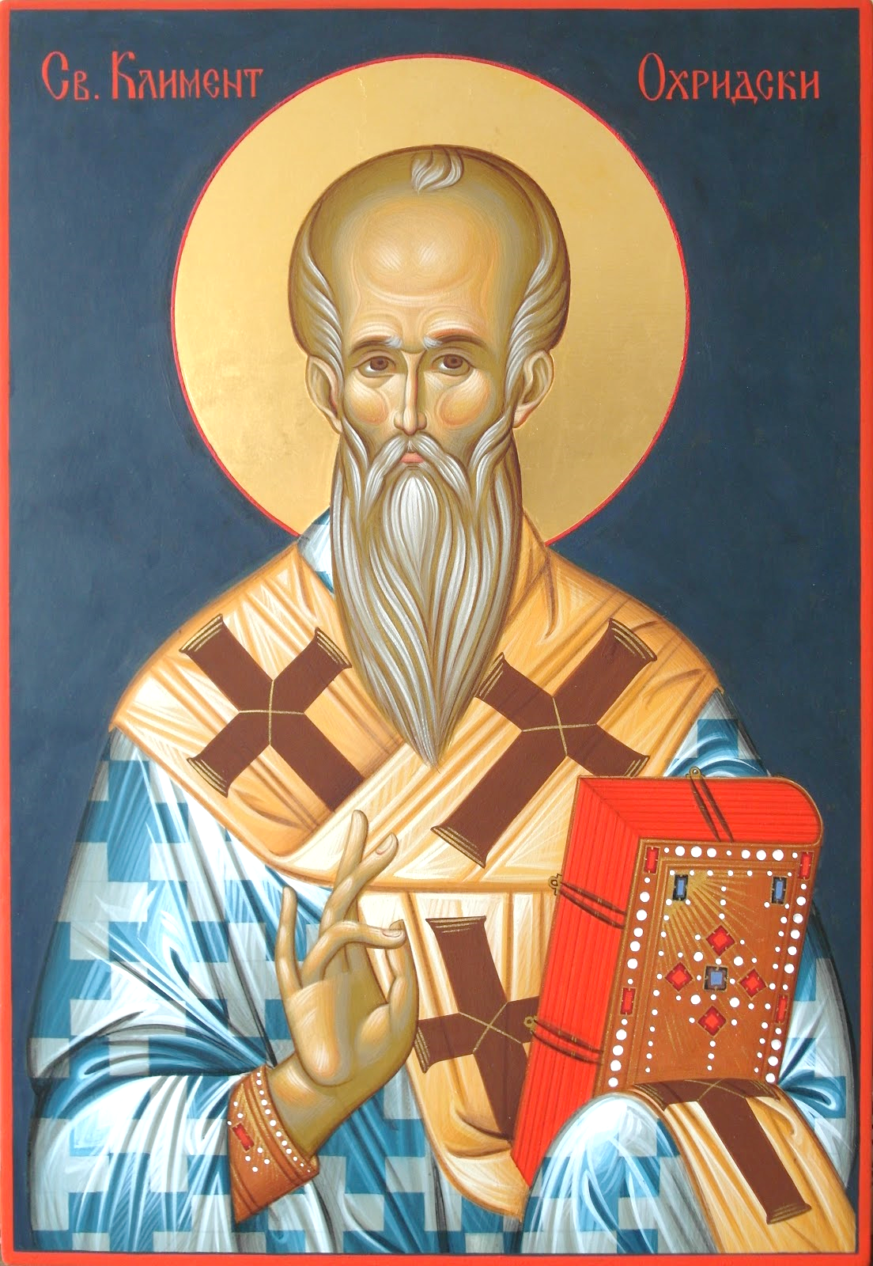

Св. Климент Охридски
www.presstv.bg

Slide 2


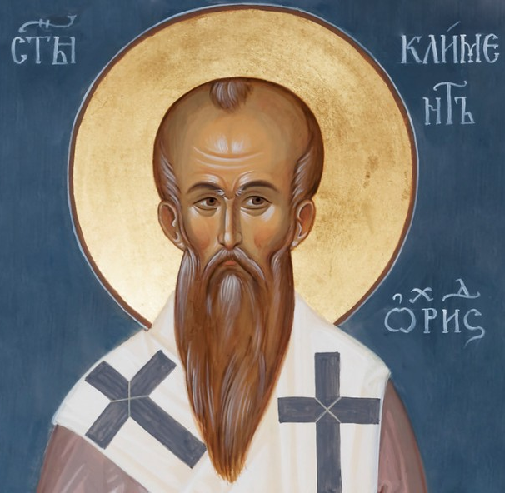
За свети Климент не се знае точната година, когато се родил (вероятно е между 830 и 840 г.) Не е уточнено и родното му място, но се предполага, че е в югозападните части на Бълга-рия, в чиито граници тогава се включ-вали и земи от днешна Македония, Гърция, Албания и Сърбия.
arhangel.bg

Slide 3


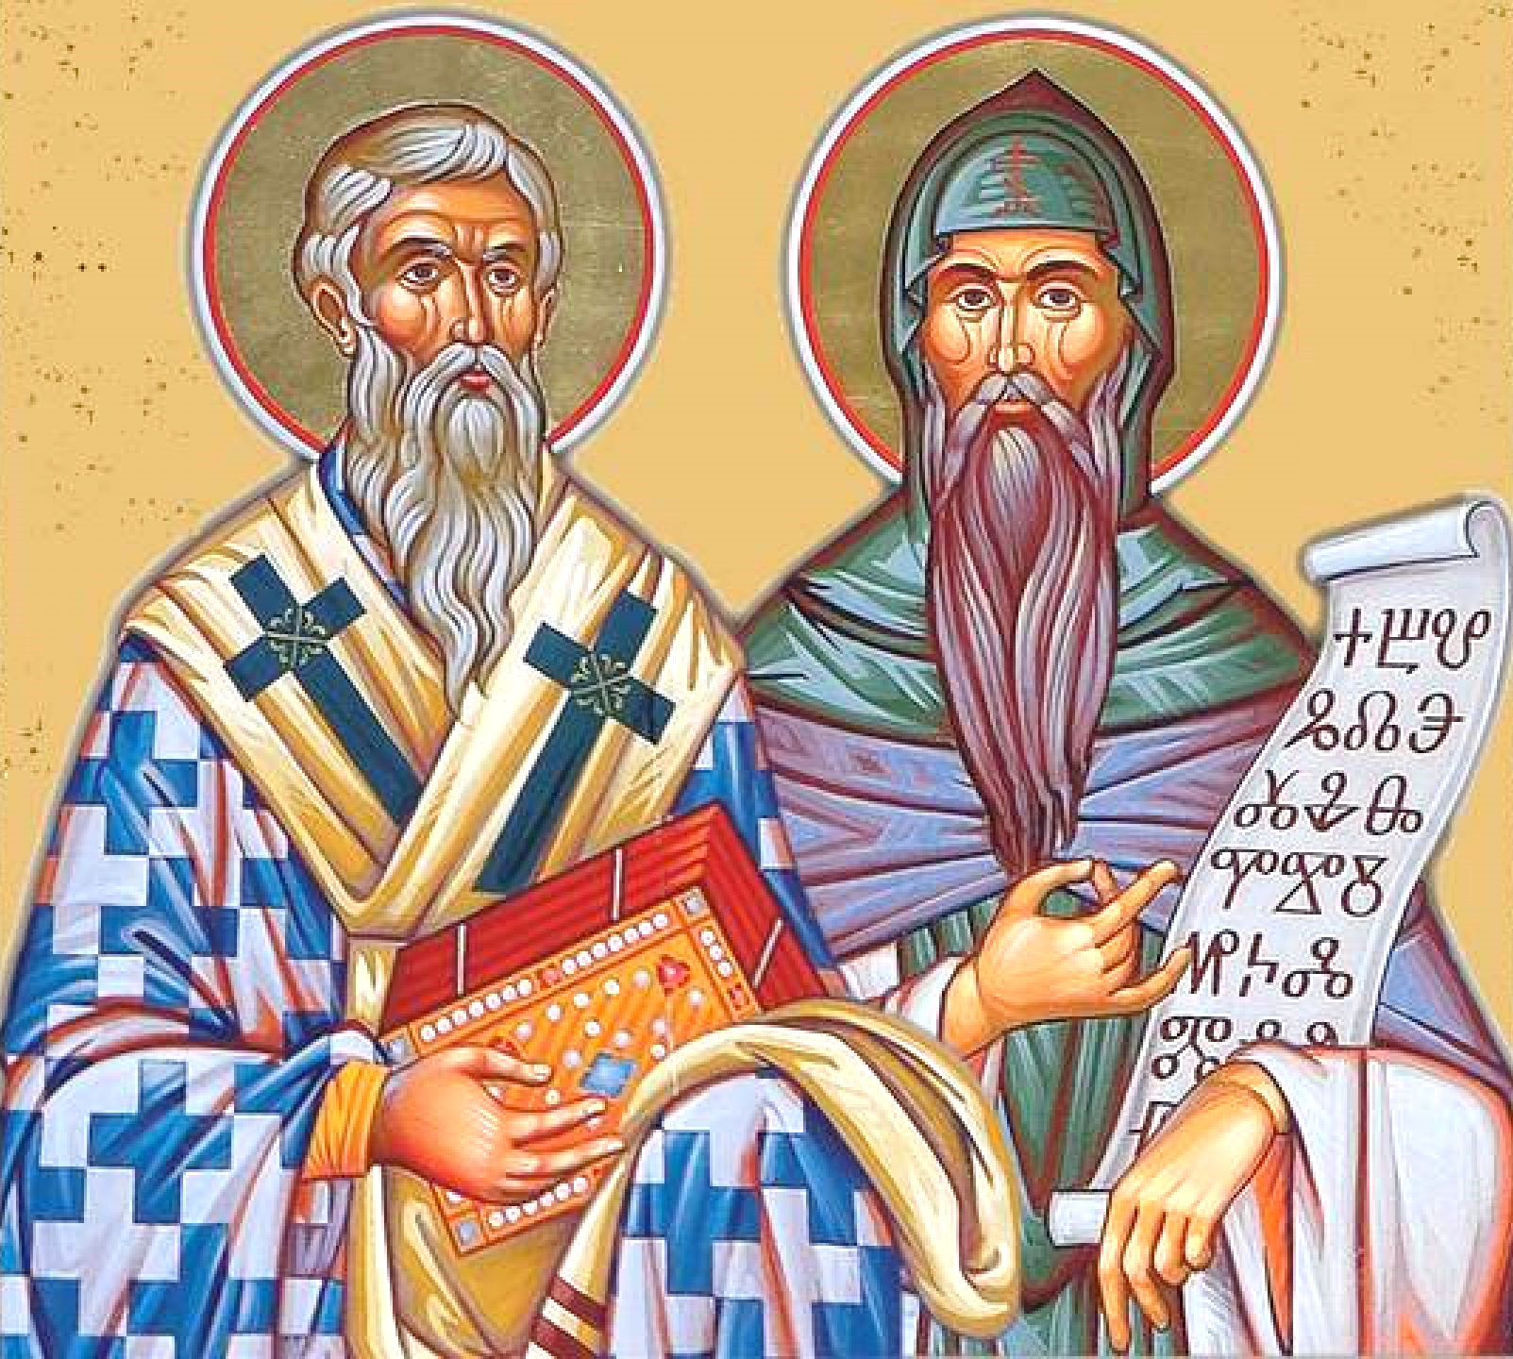
Още твърде млад, той станал ученик на светите братя Кирил и Методий и, според някои източници, бил монах в манастира на свети Методий на планината Олимп. Предполага се, че е бил и сред преводачите на свещените книги след създаването на славянобългарската азбука.
www.radiovox.bg
Светите братя Кирил и Методий

Slide 4


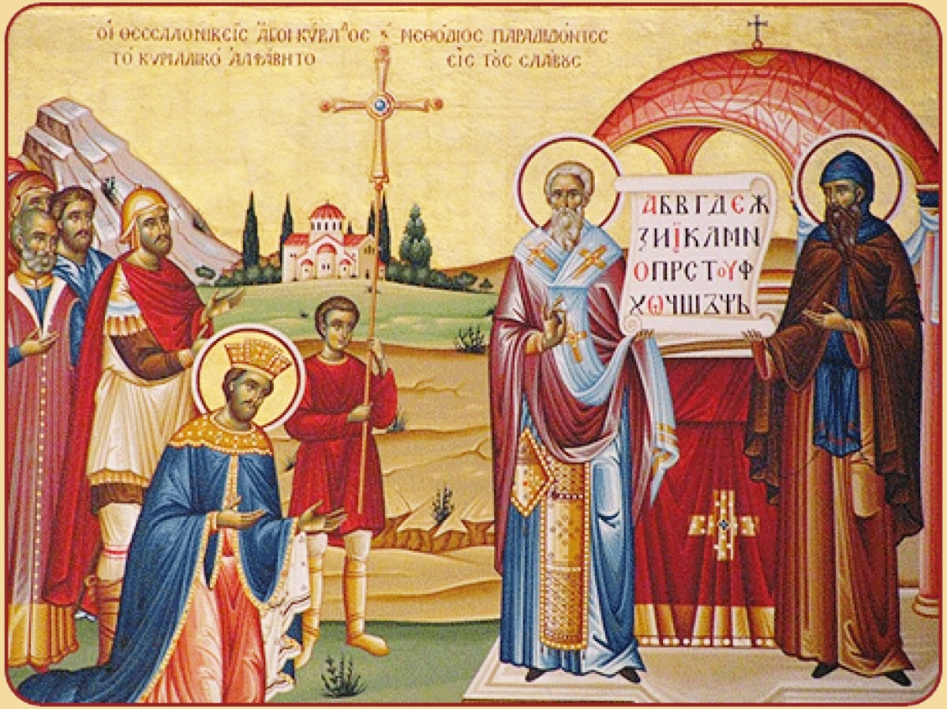
Младият Климент последвал светите братя в тяхната просветителска мисия във Великоморавия (днешна Чехия) и бил неотлъчно до свети Методий, поставен за архиепископ на тези земи.
Той бил с двамата братя и на диспута във Венеция при защитата срещу обвиненията от привържениците на триезичната ерес.
www.desant.net
Посрещане на светите братя във Великоморавия

Slide 5
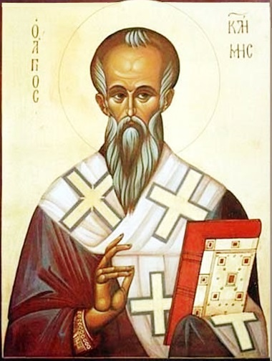
Скоро след това свети Климент бил ръкоположен за свещеник от папа Адриан II. Той помагал на свети Методий, когото възстановили като архиепископ. Претърпял страдания заедно със своя учител и другите ученици при гоненията от немското духовенство.
След смъртта на свети Методий, някои от прогонените негови ученици, сред които и свети Климент, се отправили към България.
www.bgdnes.bg

Slide 6

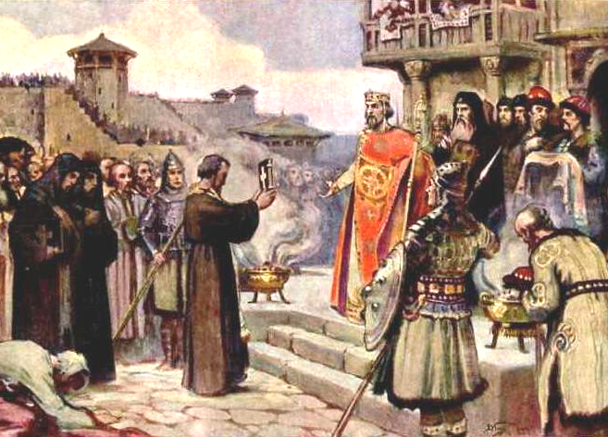
Свети цар Борис приел с високи почести учениците на светите братя. Създал за тях най-благоприятни условия, за да просвещават народа в Христовата вяра на разбираем език. Свети Наум останал в столицата Плиска, а свети Климент бил изпратен от царя в югозападната част на България.
azbukari.org
Свети цар Борис посреща учениците на свети Методий

Slide 7
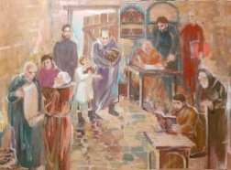
Свети Климент с голямо усърдие се заел да обучава непросветения народ. В манастира „Св. Пантелеймон“ край Охрид, той създал Охридската книжов-на школа и обучил над 3500 ученици. А неговите ученици станали „отлични измежду всички по своя живот и своето учение“.
www.дворнакирилицата.bg
Книжовна школа

Slide 8
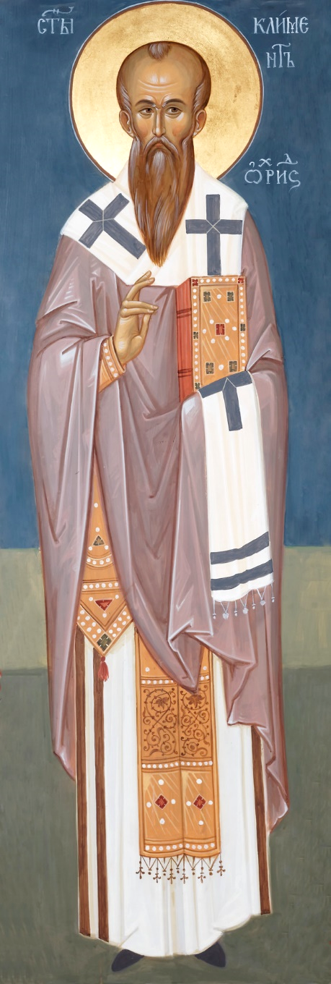

В 893 г., когато на престола се възкачил цар Симеон, той поставил свети Климент за пръв епископ на българския език. Светителят удвоил своите трудове, за да утвърди християн-ската вяра сред българския народ.
Ръкоположил за дякони и свещеници най-добрите сред своите ученици и така словото Божие вече се проповядвало в българските църкви на роден език.
arhangel.bg

Slide 9

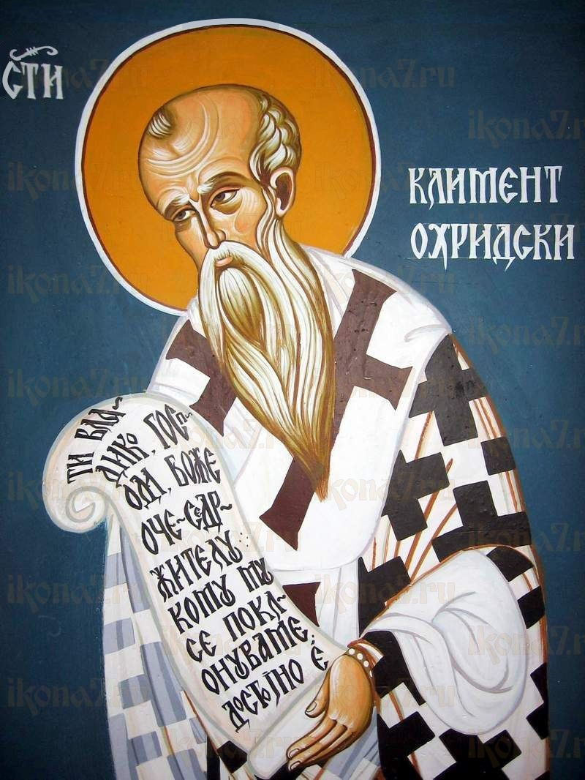
Свети Климент е сред най-видните български книжовници. Той не само превеждал книги от гръцки на български, но съставял проповеди за празниците, които да се четат в църквите за изясняване на Христовото учение. Написал много поучителни и похвални слова и жития на светци. Похвалното слово за свети Кирил се отличава с особена поетичност и отразява дълбокото преклонение на свети Климент пред неговия учител.
ikona7.ru

Slide 10
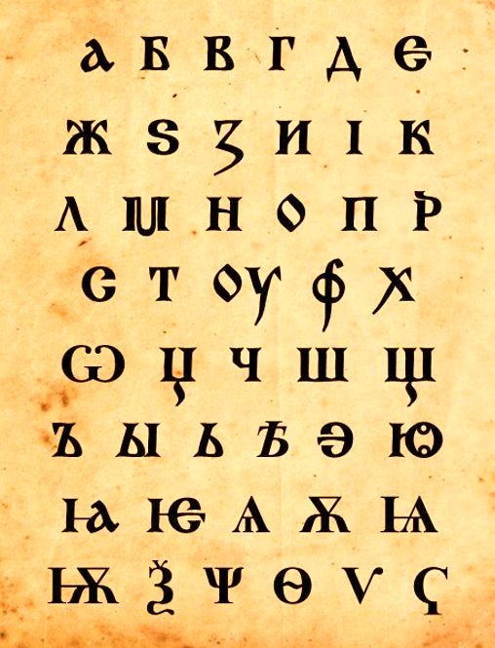

Смята се, че свети Климент опростил сложните знаци на глаголицата и създал азбука, която нарекъл по името на своя учител - кирилица. Днешната българска азбука е осъвременен вариант на кирилицата.
Кирилицата

Slide 11

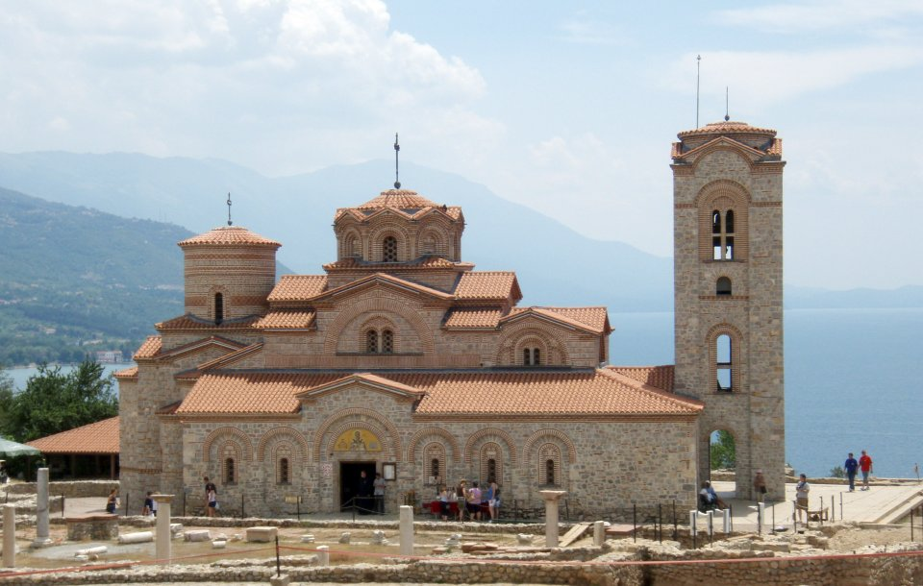
Като се трудил неуморно 30 години, свети Климент достигнал дълбока старост и починал през 916 г. Бил погребан на 27 юли в изкопания от самия него гроб в притвора на църквата „Свети Пантелеймон“. Много чудеса той вършел приживе, но още повече след своята смърт, затова е наречен Охридски Чудо-творец.
qtours.dk
Манастирът „Св. Пантелеймон и св. Климент“ в Охрид

Slide 12
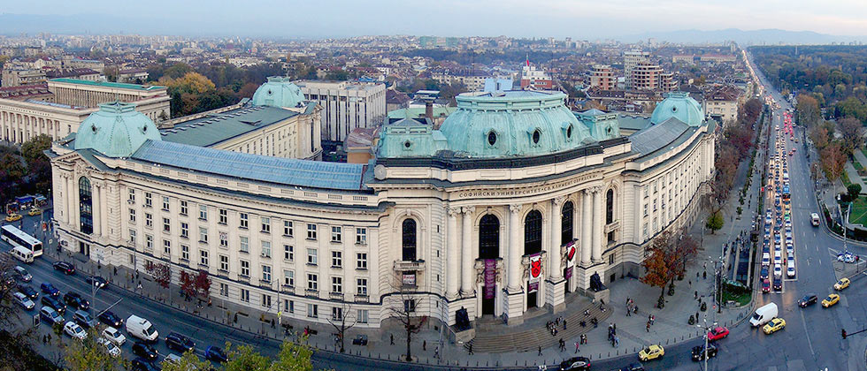
Изключително голяма е почитта на българския народ към свети Климент Охридски. На неговото име е наречен най-големият университет в България – Софийският университет. Десетки училища носят неговото име.
Съчиненията на свети Климент Охридски са сред най-добрите творби на всички времена.
www.infoz.bg
Софийски университет „Свети Климент Охридски“

Slide 13
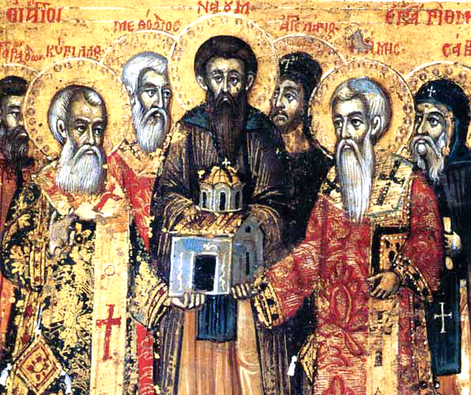
Паметта на свети Климент Охридски почитаме на 25 ноември, когато е най-големият негов празник. Този ден е празник и на българските студенти.
На 27 юли, когато бил погребан, той се почита, заедно с неговите прия-тели и съратници в книжовното и просветно дело, в числото на светите Седмочисленици, които са светите Кирил и Методий, Климент, Наум, Сава, Горазд и Ангеларий.
www.bulgarica.com
Свети Седмочисленици

Slide 14
Тропар на свети Климент Охридски
Със словата си ти поучи езичниците на Божията вяра, а с делата си се възвиси до божествения безпечален живот; с чудесата си просия пред ония, които пристъпват с вяра към тебе, а със знаменията преславно озари западните земи. Затова, Клименте, славим твоята божествена памет.

Slide 15
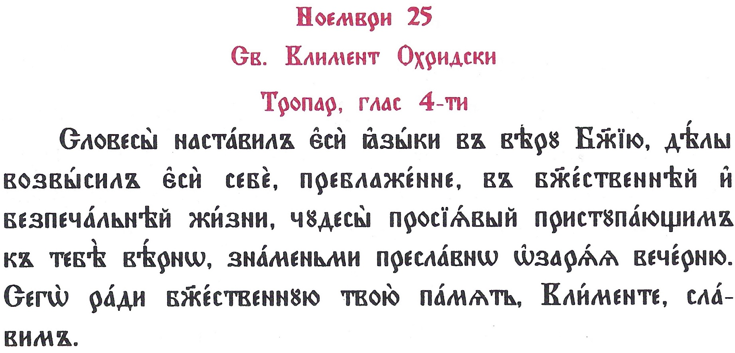
Тропар на свети Климент Охридски, по Манасий Поптодоров, изп. Никола Антонов, изт.youtube

Slide 16
Въпроси към урока:
1. Къде се родил свети Климент Охридски?
2. Кои са неговите учители?
3. В коя страна свети Климент помагал на свети Методий в просветителското дело?
4. Кой приел прогонените ученици на свети Методий в България?
5. Как свети Климент се потрудил за просвещението на българския народ?

Slide 17

ГЛЕДАХТЕ ПРЕЗЕНТАЦИЯ
ПО
Религия християнство – православие
Свети Климент Охридски
Към УРОК 6.2 ОТ ЕЛЕКТРОННИЯ УЧЕБНИК ЗА 3 КЛАС
НА ИЗДАТЕЛСТВО ВИТЕЗДА
съставена от екипа на сайта
„Светлината на храма“

